Slide 1
Past tense VERBS
ました ませんでした
Genki Textbook pg 120

Slide 2
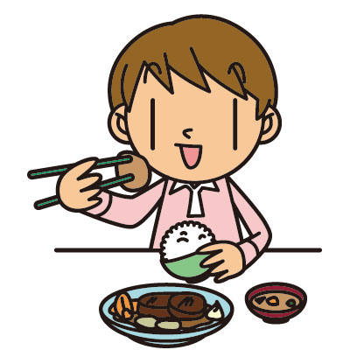
たべます
たべません
たべました
たべませんでした

Slide 3
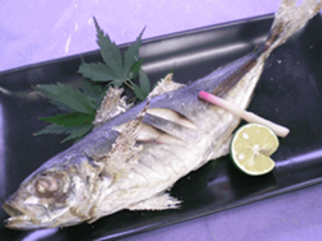
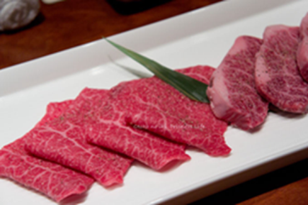
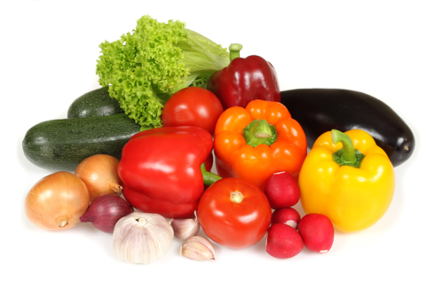
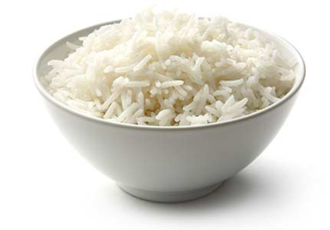
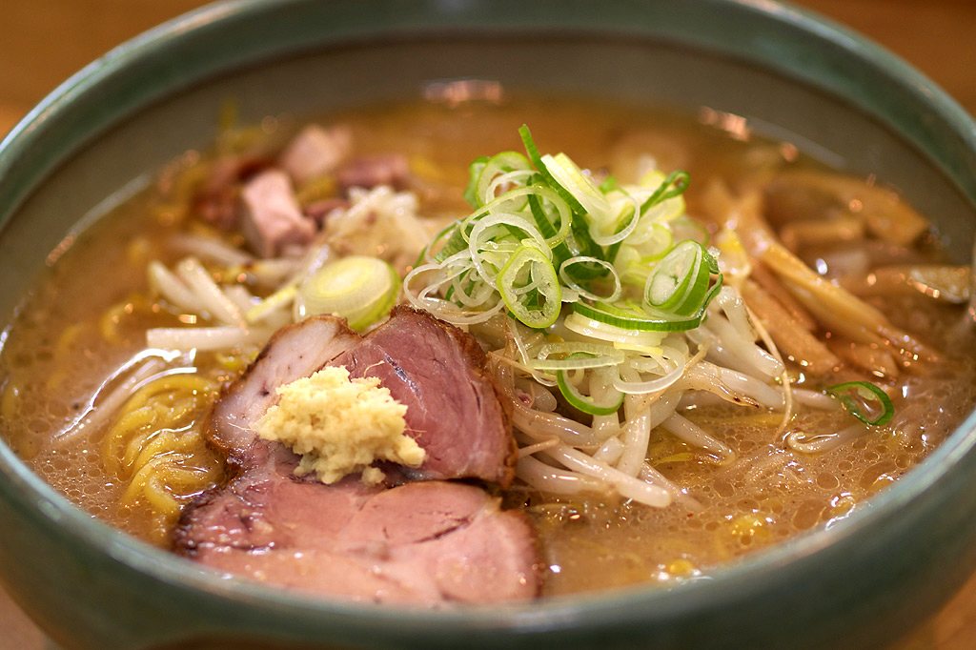
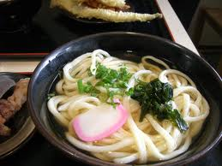
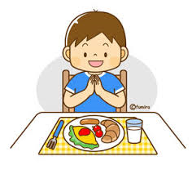
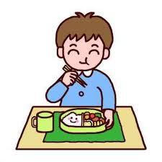
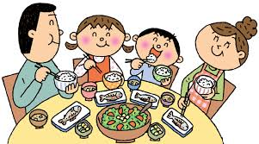
なにを たべましたか。
THINGを たべました。
さかな
やさい
にく
ごはん
ラーメン
うどん
あさごはん
ひるごはん
ばんごはん

Slide 4
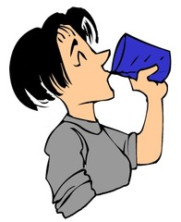
のみます
のみません
のみました
のみませんでした

Slide 5
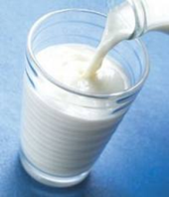

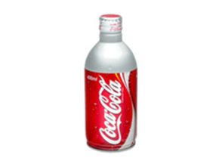
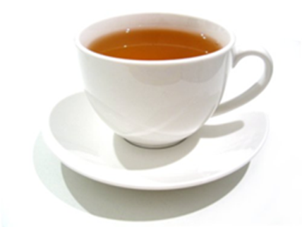
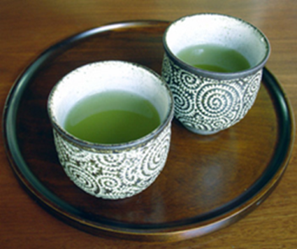
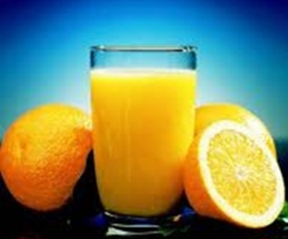
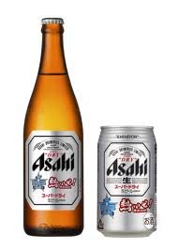
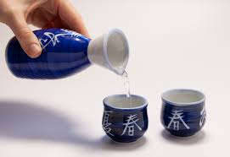

なにを のみましたか。
THINGを のみました。
ミルク
コーラー
コーヒー
こうちゃ
おちゃ
ジュース
ビール
おさけ
みず

Slide 6

ききます
ききません
ききました
ききませんでした

Slide 7

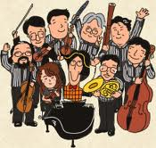

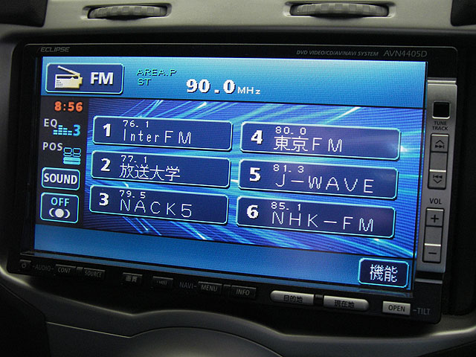
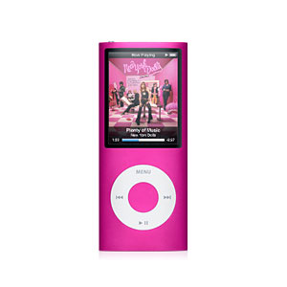
なにを ききましたか。
THINGを ききました。
おんがく
ロック
クラシック
＊
＊
アイポッド
ラジオ

Slide 8
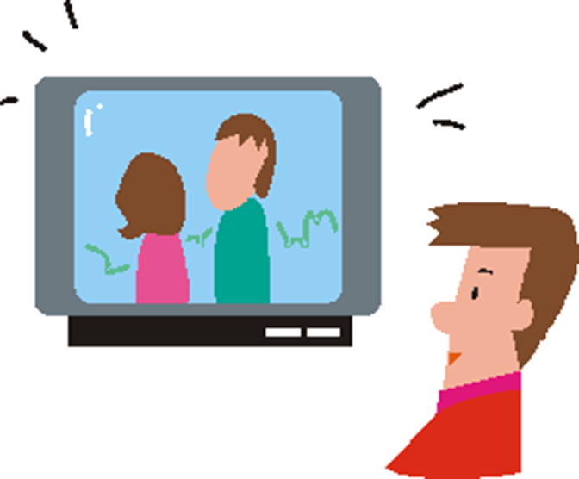
みます
みません
みました
みませんでした

Slide 9
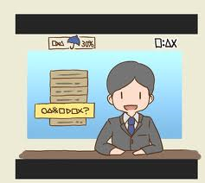



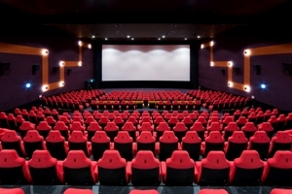
なにを みましたか。
THINGを みました。
ニュース
まんが
テレビ
えいが
＊
フェイスブック

Slide 10
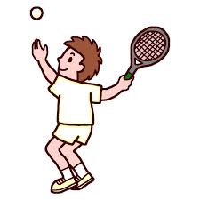
します
しません
しました
しませんでした

Slide 11
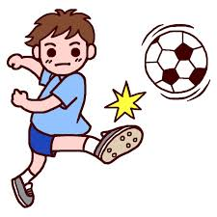
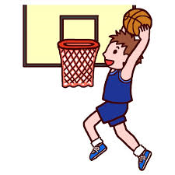
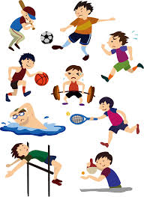

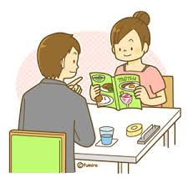
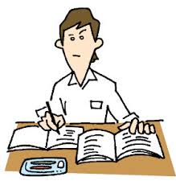
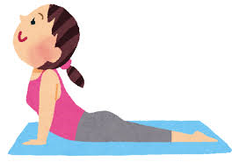
なにを しましたか。
THINGを しました。
テニス
サッカー
バスケットボール
スポーツ
ヨガ
でんわ
デート
べんきょう

Slide 12
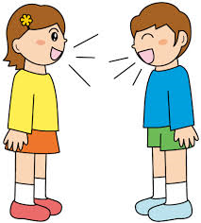
はなします
はなしません
はなしました
はなしませんでした

Slide 13
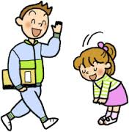
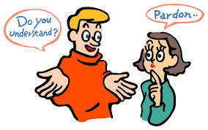
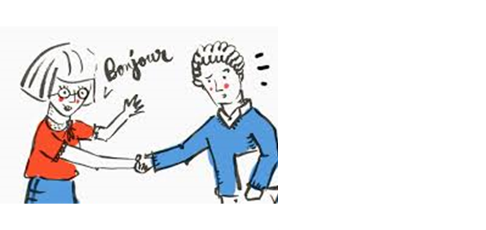
THINGを はなしましたか。
THINGを はなしました。
おはよう！
おはようございます。
にほんご
＊
えいごご
フランスご

Slide 14

よみます
よみません
よみました
よみませんでした

Slide 15

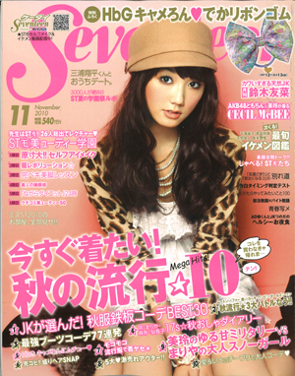


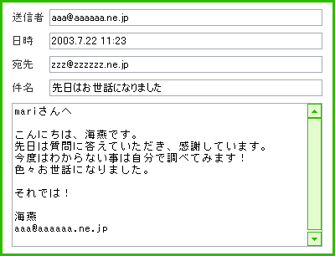
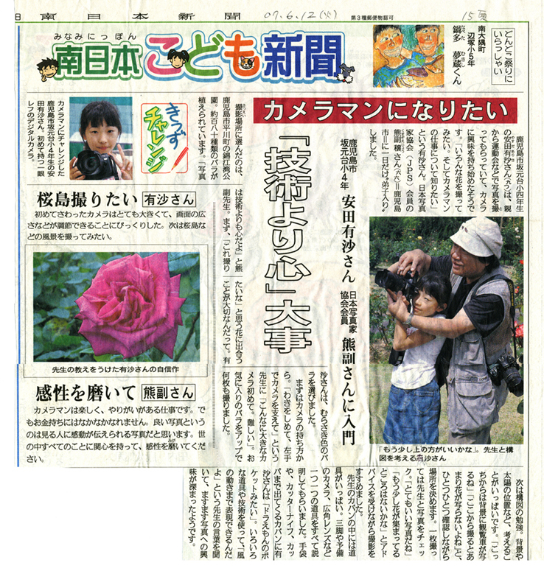
なにを よみましたか。
THINGを よみました。
＊
ざっし
ファッションざっし
まんが
ほん
＊
しんぶん
Eメール

Slide 16

いきます
いきません
いきました
いきませんでした

Slide 17
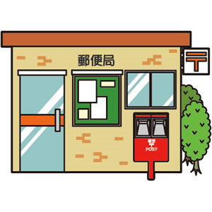

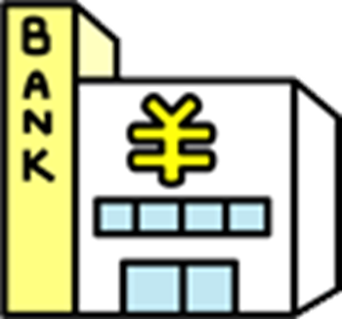
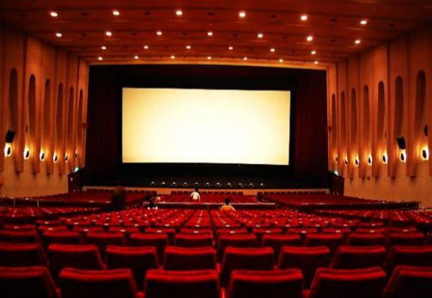

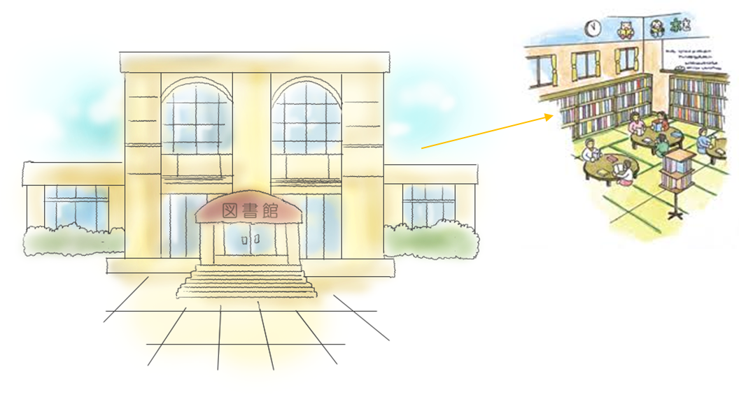
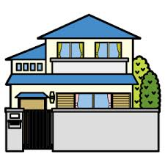

どこに いきましたか。
PLACEに いきました。
ゆうびんきょく
きっさてん
ぎんこう
としょかん
えいが
がっこう
だいがく
うち ／ いいえ

Slide 18
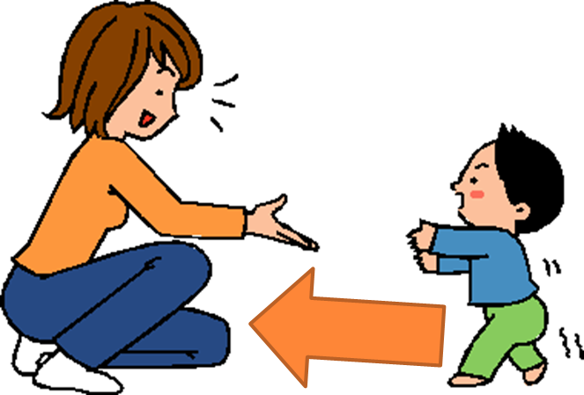
きます
きません
きました
きませんでした

Slide 19
PLACEに きましたか。
PLACEに きました。
としょかん
がっこう
きっさてん
えいが
だいがく
うち ／ いいえ

Slide 20
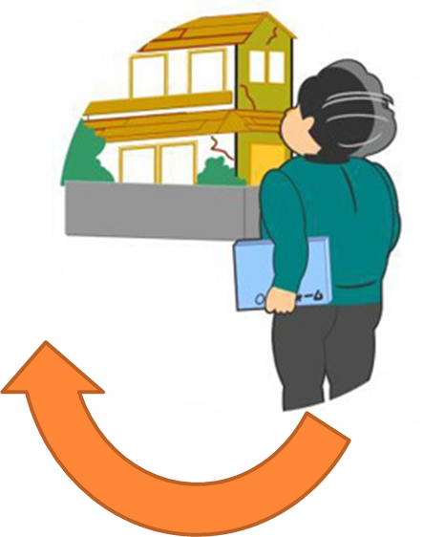
かえります
かえりません
かえりました
かえりませんでした

Slide 21

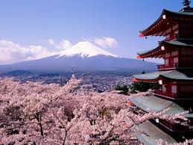
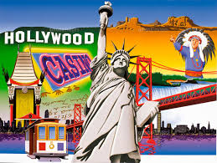
PLACEに かえりましたか。
PLACEに かえりました。
うち
オーストラリア
にほん
日本
アメリカ

Slide 22
ねます
ねません
ねました
ねませんでした

Slide 23

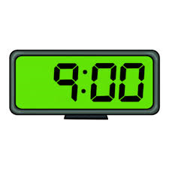
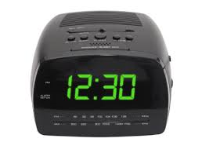

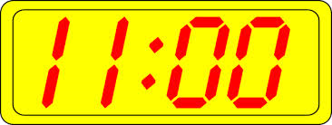

なんじに ねましたか。
TIMEに ねました。

Slide 24

おきます
おきる

Slide 25






なんじに おきましたか。
TIMEに おきました。

Slide 26

かきます
かきません
かきました
かきせんでした

Slide 27




なにを かきしたか。
THINGを かきました。
＊
＊
メール
にっき
まんが
＊
さくぶん
てがみ

Slide 28

わかります
わかりません
わかりました
わかりませんでした

Slide 29
THINGが わかりますか。
THINGが かきました。
おはよう！
おはようございます。
＊
メール
てがみ
にほんご
フランスご
えいごご
＊
さくぶん

Slide 30

とります
とりません
とりました
とりませんでした

Slide 31


なにを とりましたか。
THINGを とりました。
ジーンズ
くつ
しゃしん
ビデオ

Slide 32

あいます
あいません
あいました
あいませんでした

Slide 33





だれに あいましたか。
PERSONに あいました。
かぞく
ともだち
おかあさん
おねえさん
すずきさん

Slide 34

まちます
まちません
まちました
まちせんでした

Slide 35
だれに まちましたか。
PERSONに まちました。
かぞく
ともだち
おかあさん
おねえさん
すずきさん

Slide 36

かいます
かいません
かいました
かいせんでした

Slide 37







なにを かいましたか。
THINGを かいました。
くつ
とけい
ざっし
ジーンズ
ぼうし
さいふ
じてんしゃ
おみやげ

Slide 38

かいものをします
かいものをしません
かいものを
しました
かいものを
しませんでした
N.B. かいものをします doesn’t take on a direct object.
Ie. ジーンズを かいものを します。
Jeans I go shopping.

Slide 39
Nouns to verbs
Many nouns in Japanese can be combined with をします to change it into a verb. Here are some examples:
かいもの
shop
パーティー
party
サッカー
soccer
アルバイト
part time job
デート
date
べんきょう
study
かいものを します
to go shopping
パーティーを します
to have a party
サッカーを します
to play soccer
アルバイトを します
to do part time job
デートを します
to go on a date
べんきょうを します
to study

Slide 40
Time Words
Genki Textbook pg 127
DAY | WEEK | MONTH | YEAR
おととい | にしゅうかんまえ 二週間前 | にかげつまえ 二か月前 | おととし
きのう 昨日 | せんしゅう 先週 | せんげつ 先月 | きょねん 去年
きょう 今日 | こんしゅう 今週 | こんげつ 今月 | ことし 今年
あした 明日 | らいしゅう 来週 | らいげつ 来月 | らいねん 来年
あさって | さらいしゅう 再来週 | さらいげつ 再来月 | さらいねん 再来年

